Slide 1

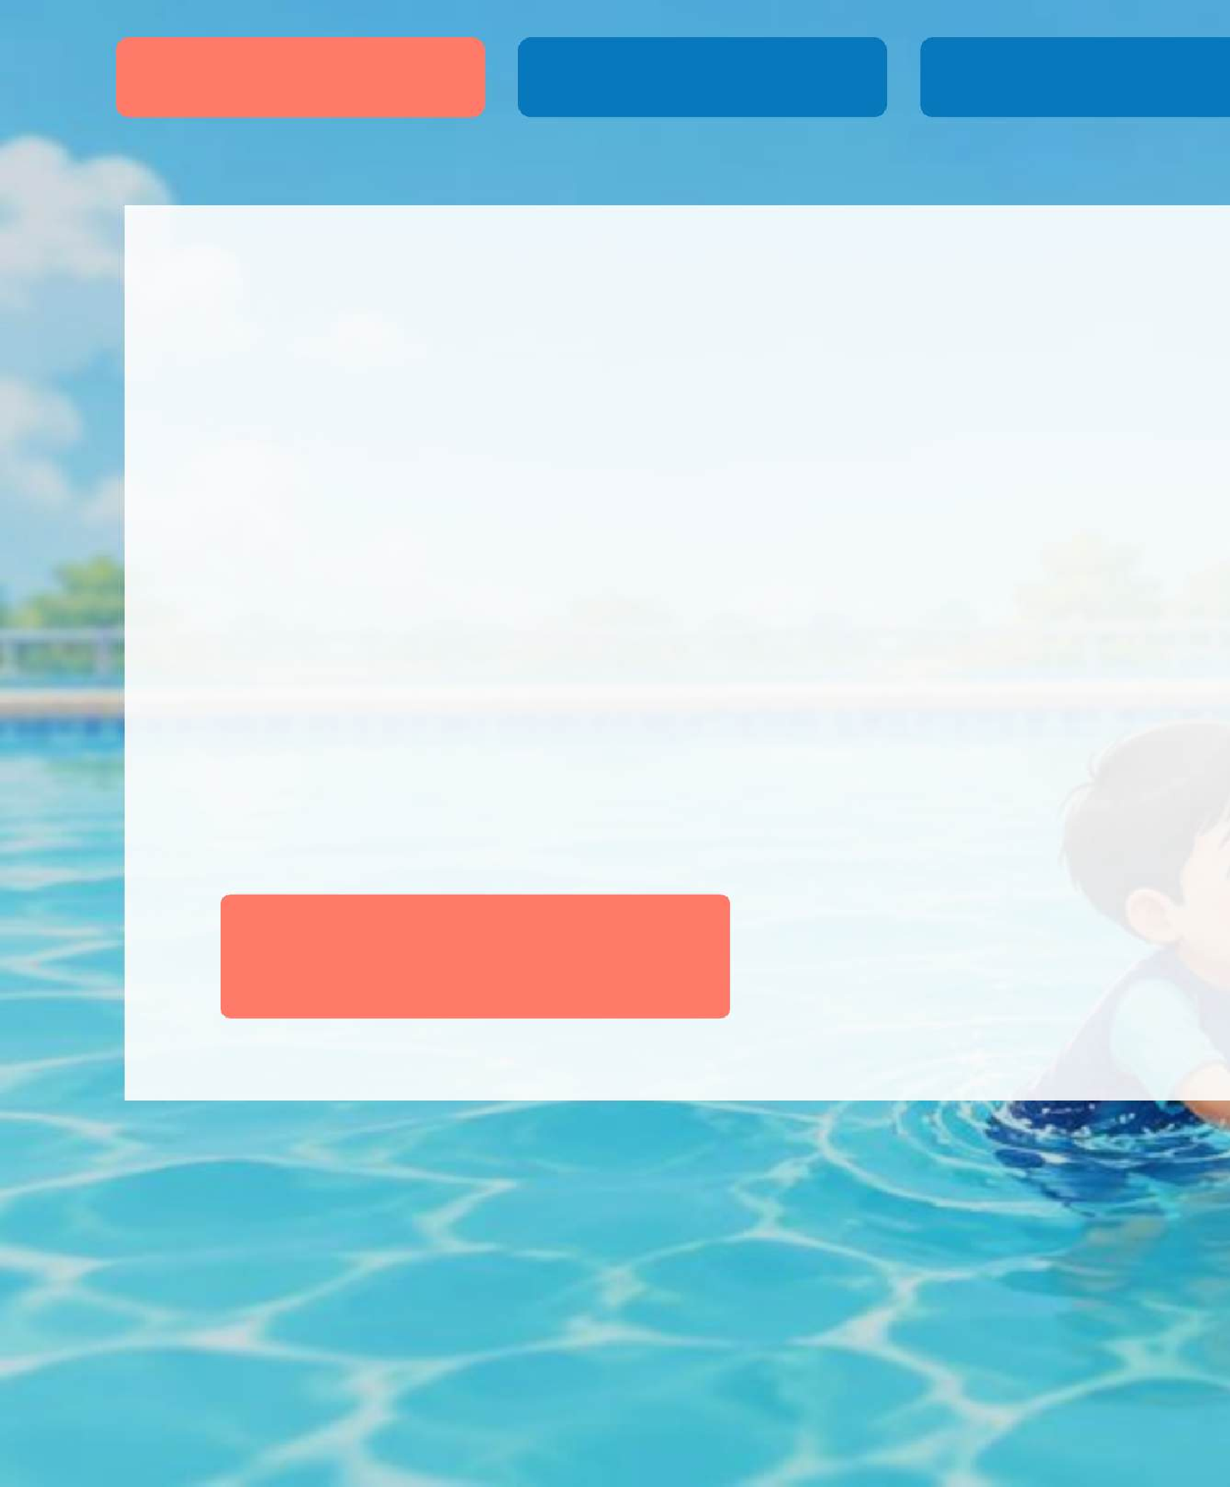
Beranda
Tujuan
Materi
Bentuk Latihan: Pengenalan Air
PJOK Kelas 2
Ayo Mulai!
@ Irma

Slide 2

Tujuan Pembelajaran
Setelah belajar, aku bisa…
Beranda Tujuan
Materi
1. Menjelaskan pengertian olahraga air
3. Menjelaskan berbagai permainan air

Slide 3

Manfaat Pengenalan Air
Tubuh belajar, hati pun berani!
Beranda Tujuan Materi
Tidak takut air
Napas lebih terlatih
Makin sering berl

Slide 4

Latihan Masuk ke Air
Pelan-pelan adalah cara yang hebat!
Beranda Tujuan
Materi
1. Masuk ke kolam secara perlahan
2. Pegang tepi kolam agar seimbang
3. Biasakan tubuh terkena air
4. Tenang dan tidak terburu-buru

Slide 5
Bermain di Kolam Renang
Bermain bersama, tetap aman!
Beranda Tujuan Materi

Slide 6

Latihan Pernapasan
Tarik, tahan, buang… tenang!
Beranda Tujuan
Materi
1. Hadap dinding kolam
2. Tarik napas lewat mulut
3. Masukkan wajah ke air
4. Tahan napas sebentar
5. Buang napas perlahan

Slide 7

Latihan Meloncat-loncat
Jongkok, lalu berdiri lagi!
Beranda Tujuan Materi
1. Berdiri dengan posisi aman
2. Letakkan tangan di belakang kepala
3. Jongkok lalu berdiri kembali
4. Ulangi perlahan dan teratur

Slide 8

Latihan Meluncur
Tubuh lurus seperti anak panah!
Beranda Tujuan
Materi
1. Hadap dinding kolam
2. Rapatkan tangan ke depan
3. Tolakkan kedua kaki
4. Luruskan tubuh di air
5. Tekuk lutut ke arah perut

Slide 9

Latihan Gerak Kaki
Naik–turun dengan teratur!
Beranda Tujuan
Materi
1. Duduk aman, luruskan kaki, gerakkan bergantian
2. Duduk di tepi, gerakkan kaki naik turun
3. Pegang tepi kolam dengan satu tangan
4. Gunakan papan pelampung bila perlu

Slide 10

Latihan Gerak Tangan
Ayun kuat, tubuh maju!
Beranda Tujuan
Materi
1. Berdiri di kolam yang aman
2. Berjalan sambil mengayun tangan
3. Ayunkan kuat dan teratur
4. Gunakan tangan untuk maju
5. Coba dalam posisi berenang

Slide 11

Pengingat Keselamatan
Aman dulu, baru seru!
Beranda Tujuan
Materi
1. Bersama guru atau orang dewasa
3. Lakukan dengan tenang
Aku siap berl

Slide 12

Beranda
Tujuan
Materi
Games Kuis
Yuk, jawab pertanyaan tentan latihan pengenalan air!
Mulai Kuis

Slide 13

Apa yang harus dilakukan sa
Beranda Tujuan Materi
A. Lom
B. Masuk perlah
C. Berl

Slide 14
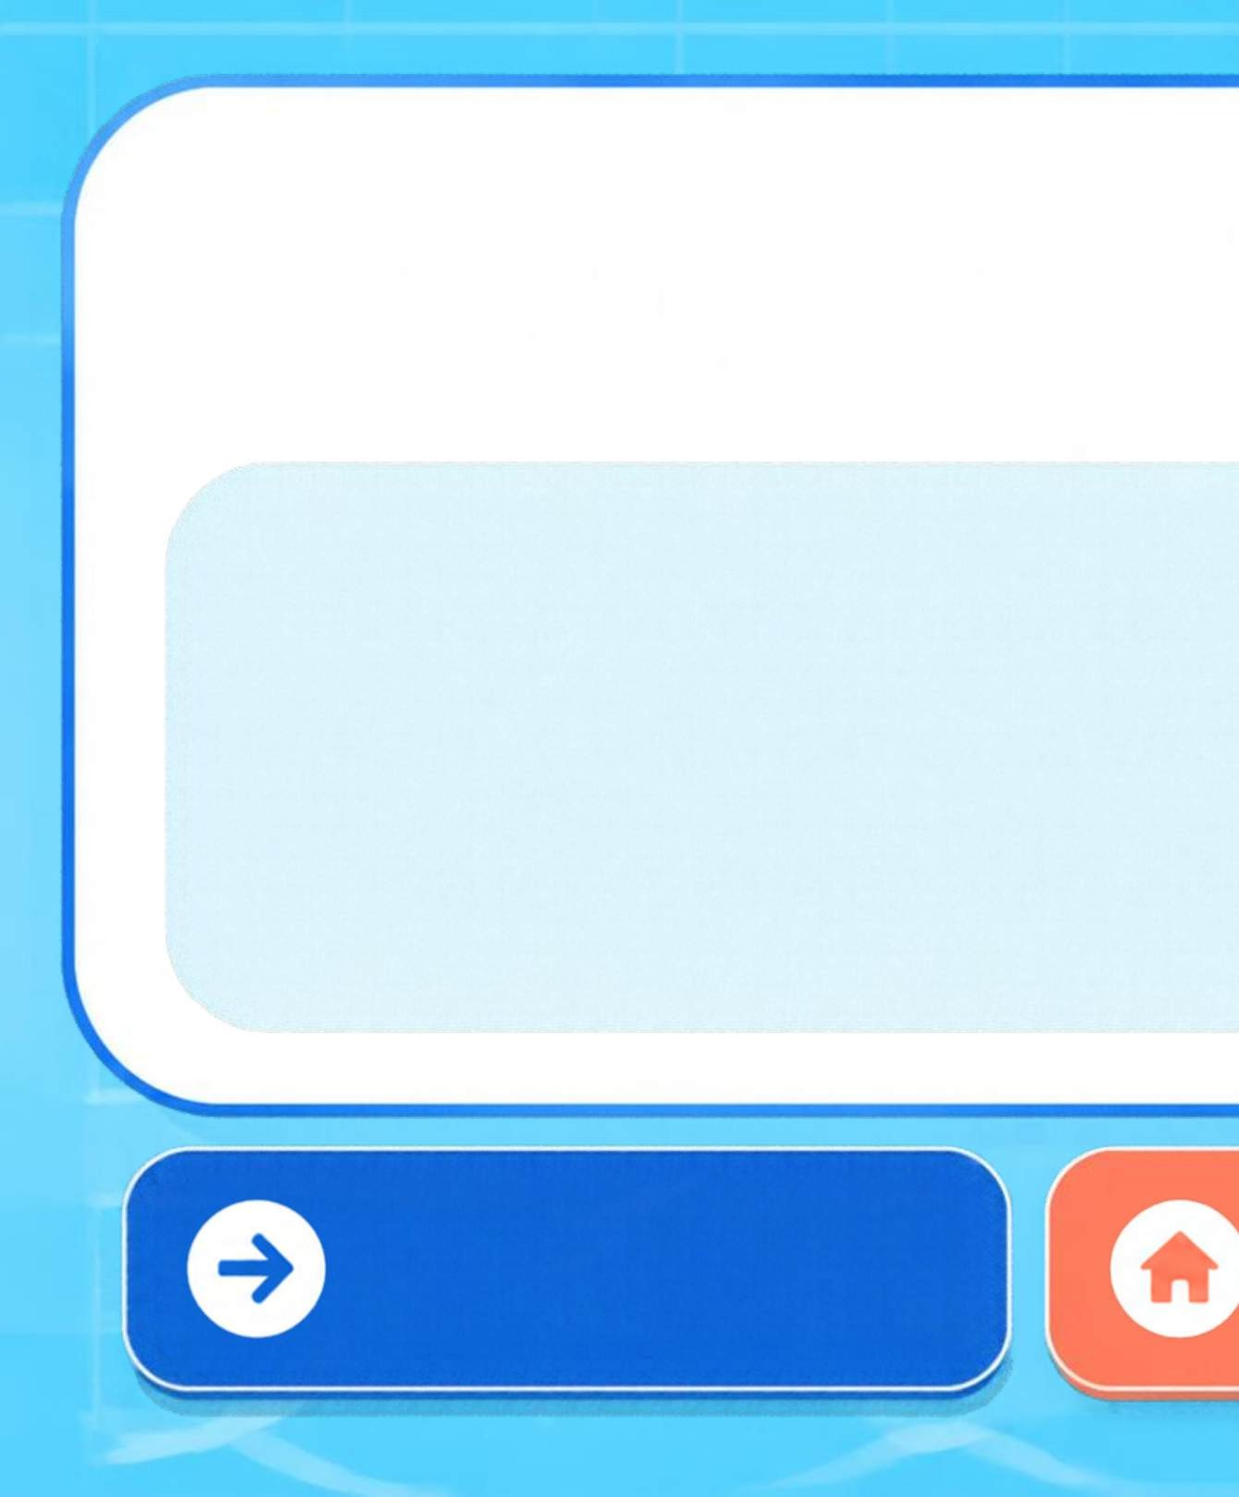
Jawaban Be
Hebat! Jawabanmu tepat. Kamu sudah memahami materi pengenalan ai r.
Lanjut ke Pertanyaan Berikutnya

Slide 15
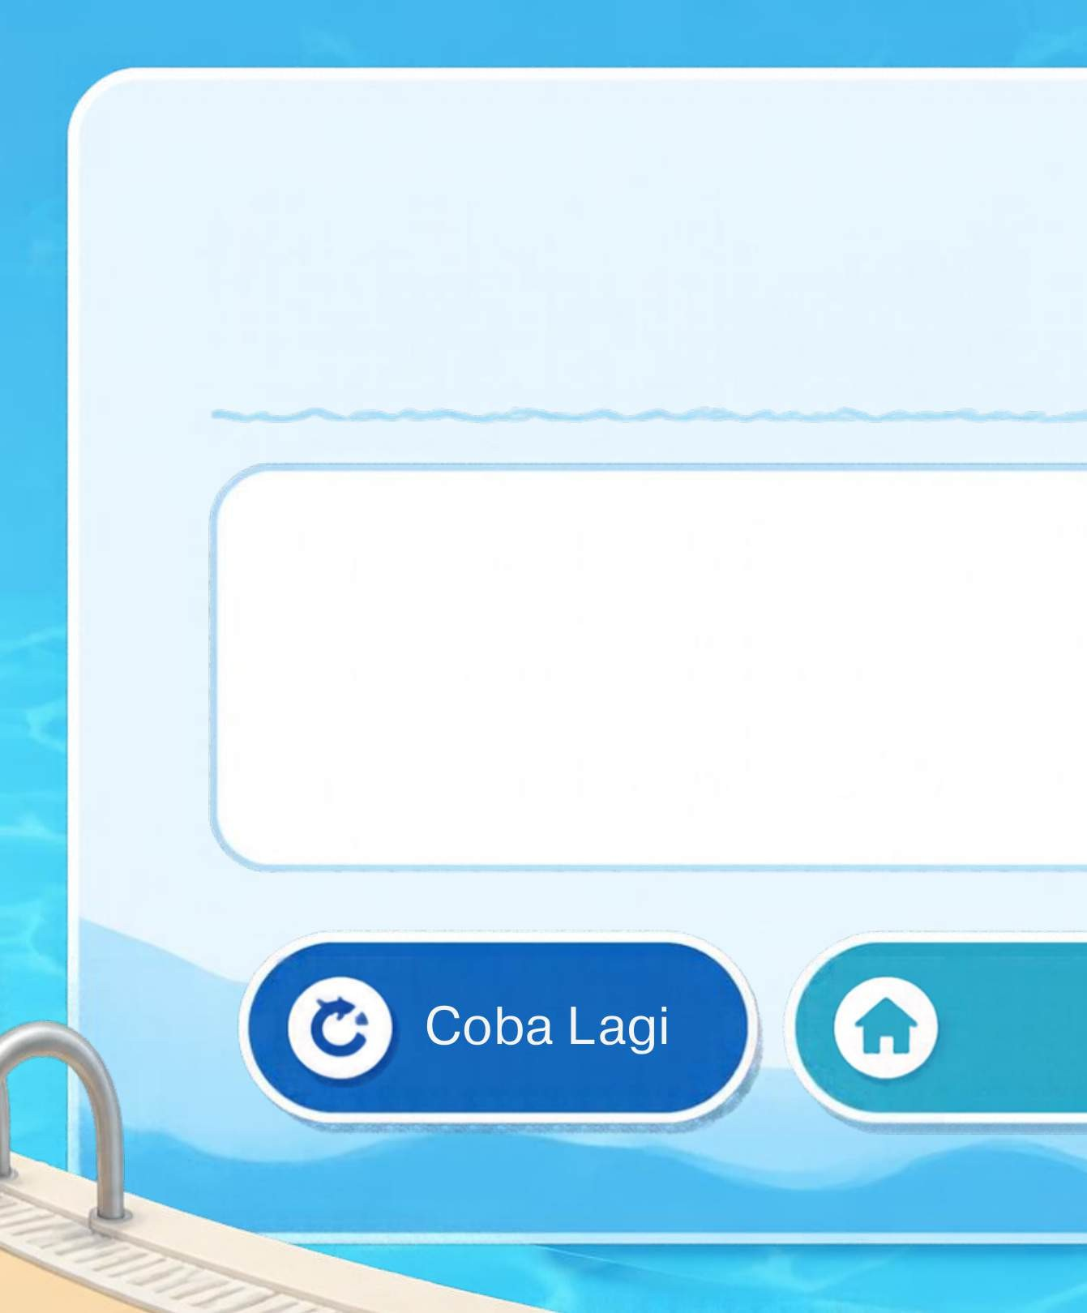
Coba Lagi ,
Belum tepat. Tidak apa-a baca lagi materi nya lalu
jawab sekali l agi.
Kem Gam Kuis

Slide 16
Mengapa kita latihan pernap
Beranda Tujuan Materi
A. Agar bisa
B. Melatih pern
C. Biar ce

Slide 17
Jawaban Be
Hebat! Jawabanmu tepat. Kamu sudah memahami materi pengenalan ai r.
Lanjut ke Pertanyaan Berikutnya

Slide 18
Coba Lagi ,
Belum tepat. Tidak apa-a baca lagi materi nya lalu
jawab sekali l agi.
Kem Gam Kuis

Slide 19

Saat bermain di kolam, apa y
Beranda Tujuan Materi
A. Berpeganga
B. Mendo
C. Berlar

Slide 20
Jawaban Be
Hebat! Jawabanmu tepat. Kamu sudah memahami materi pengenalan ai r.
Lanjut ke Pertanyaan Berikutnya

Slide 21
Coba Lagi ,
Belum tepat. Tidak apa-a baca lagi materi nya lalu
jawab sekali l agi.
Kem Gam Kuis

Slide 22

Beranda
Tujuan
Materi
Kuis Selesai!
Selamat! Kamu mendapa
NEXT

Slide 23
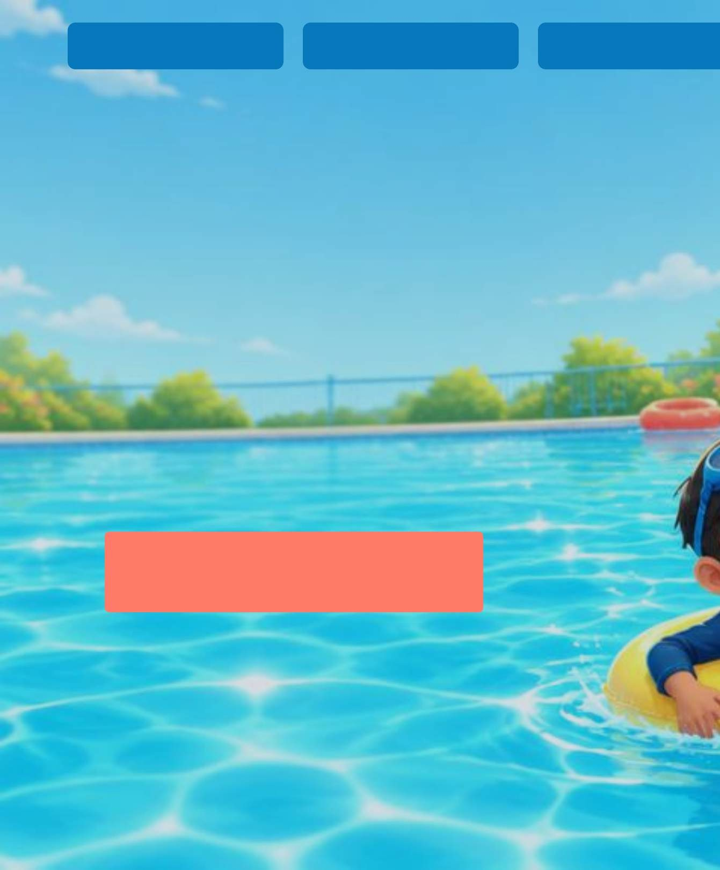
Beranda
Tujuan
Materi
Terima kasih!
Terima kasih sudah belajar latihan pengenal air bersama kami!
Kembali ke Beranda

Slide 24

Referensi & Aktivitas Seru
Belajar boleh berlanjut di rumah!
Beranda Tujuan Materi
Referensi Materi PJOK
Buku PJOK Kelas 2
Materi keselamatan dasar di air
Arahan guru PJOK
Ingat: jangan pern

